Slide 1
Σχέσεις Οικογενειακού – Σχολικού περιβάλλοντος
Βασικές έννοιες:
«Γονεϊκή εμπλοκή», «Γονεϊκή συμμετοχή», «Συνεργασία Σχολείου-Οικογένειας»
“Family Engagement” “Parental Eng.”

Slide 2
Οι γονείς αναγνωρίζονταν ανέκαθεν από την κοινωνία ότι καταλαμβάνουν κεντρικό ρόλο στην εκπαίδευση των παιδιών τους.
Τις τελευταίες δεκαετίες οι ερευνητές της εκπαίδευσης μελετούν τις επιπτώσεις που μπορεί να έχει η γονεϊκή εμπλοκή στην ακαδημαϊκή επίδοση των μαθητών
(Christerson, Rounds, & Corney, - Epstein)
Στόχος:
η ενίσχυση της διαδικασίας της μάθησης
Εννοιολογικός προσδιορισμός της γονεϊκής εμπλοκής (Τι είναι):
Χρησιμοποιείται για να περιγράψει ένα ευρύ φάσμα συμπεριφορών και πρακτικών των γονέων, στο σπίτι και στο σχολείο οι οποίες έχουν στόχο να ενισχύσουν τη διαδικασία της μάθησης.

Slide 3
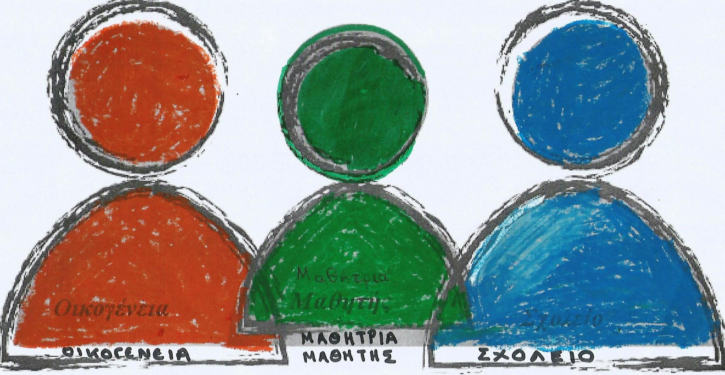
Eξι τύποι γονεϊκής εμπλοκής (Epstein, 2001)
Ενημέρωση Γονέων
Το σχολείο βοηθά τις οικογένειες να δημιουργούν ένα περιβάλλον στο σπίτι το οποίο στηρίζει τα παιδιά ως μαθητές με:
Σεμινάρια εκπαίδευσης / επιμόρφωσης γονέων
Ενημέρωση των γονέων σε θέματα υγείας, ασφάλειας, σωστής ανάπτυξης των παιδιών
Επισκέψεις των δασκάλων στο σπίτι των γονέων σε κρίσιμες περιόδους μετάβασης ή άλλες
2. Επικοινωνία
Το σχολείο αναλαμβάνει την οργάνωση αποτελεσματικών μορφών επικοινωνίας για θέματα που αφορούν στο σχολικό πρόγραμμα και την πρόοδο των παιδιών
Συναντήσεις με κάθε γονέα χωριστά
Ένα τακτικό πρόγραμμα που περιλαμβάνει σημειώσεις ή γραπτές ενημερώσεις για τους γονείς, τηλεφωνήματα και άλλες μορφές γραπτής ή προφορικής επικοινωνίας
3. Εθελοντική εργασία
Το σχολείο επιστρατεύει τους γονείς και οργανώνει τρόπους με τους οποίους οι γονείς μπορούν να συμμετέχουν στις δραστηριότητες του σχολείου
Δημιουργία εθελοντικού προγράμματος για τους γονείς σε κάθε τάξη, το οποίο να αναφέρει τις αρμοδιότητες των γονέων
Εξασφάλιση χώρου στους γονείς ώστε να μπορούν να συνεδριάζουν και να προσφέρουν εθελοντική εργασία

Slide 4
Eξι τύποι γονεϊκής εμπλοκής (Epstein, 2001)
4. Μάθηση στο σπίτι
Δίνονται στους γονείς πληροφορίες και ιδέες για το πώς να βοηθούν τα παιδιά στη διεκπεραίωση των κατ’ οίκον εργασιών και την επίβλεψη των δραστηριοτήτων που αφορούν το σχολείο
Πληροφορίες για τις δεξιότητες που πρέπει να έχουν κατακτήσει τα παιδιά σε όλα τα γνωστικά αντικείμενα και με βάση τη σχολική βαθμίδα
Πληροφορίες για το πώς πρέπει να συζητείται και να ελέγχεται η εργασία στο σπίτι
Παρότρυνση των γονέων να θέτουν στόχους για / και / με τα παιδιά τους, να σκέφτονται και να συζητούν το μέλλον, τις σπουδές, την εργασία
5. Λήψη αποφάσεων
Αυτό μπορεί να επιτευχθεί με:
Σύσταση συλλόγου γονέων και κηδεμόνων για καθημερινά θέματα του σχολείου
Σύσταση ομοσπονδιών γονέων
6. Συνεργασία με την κοινότητα
Το σχολείο διευκολύνει την οικογένεια για να έρθει σε επαφή με πηγές πληροφόρησης και ανάλογες υπηρεσίες διαθέσιμες στην τοπική κοινωνία με:
Να παρέχονται πληροφορίες στις οικογένειες για μέτρα σχετικά με την υγεία, την πολιτισμική και κοινωνική υποστήριξη κ.ά.
Πληροφόρηση για δραστηριότητες που σχετίζονται με την ανάπτυξη μαθησιακών δεξιοτήτων ή άλλες εξωσχολικές δραστηριότητες

Slide 5
Εφαρμογή/ 1
Χώρες της Δυτικής Ευρώπης (π.χ. Ηνωμένο Βασίλειο, Γερμανία, Δανία)
Βόρεια Αμερική
Στην Ελλάδα:
Επικρατεί καχυποψία και δυσπιστία μεταξύ γονέων και εκπαιδευτών και η μεταξύ της επικοινωνία είναι επιφανειακή έως ανύπαρκτη ιδιαίτερα για τις μεγαλύτερες βαθμίδες εκπαίδευσης (Δ/θμια Εκπ/ση)
Γκότοβος, Μπρούζος, Φρειδερίκου & Φολερού-Τσερούλη ≈ 1990

Slide 6
Εφαρμογή / 2
Ελλάδα:
Για πρώτη φορά με το Ν 1566/1985 (Αρθρ.53) θεσμοθετήθηκε η συμμετοχή η ουσιαστική συμμετοχή τν γονέων και κηδεμόνων στα εκπαιδευτικά δρώμενα
Σύλλογος γονέων & κηδεμόνων σε κάθε σχολείο, Ένωση γονέων στο δήμο / κοινότητα, Ομοσπονδία γονέων για το νομό, Συνομοσπονδία γονέων για όλη τη χώρα
- Οι εκπρόσωποι αυτών συμμετέχουν στις Σχολικές Επιτροπές, στα σχολικά συμβούλια, ή νομαρχιακές & επαρχιακές επιτροπές παιδείας και στο Εθνικό Συμβούλιο Παιδείας που εξετάζονται ή αντιμετωπίζονται διάφορα προβλήματα λειτουργίας του σχολείου (π.χ. οργάνωση βιβλιοθήκης, σεμινάρια για τους γονείς κ.ά.)

Slide 7
Εφαρμογή /3
Π.Δ. 390/90, Π.Δ. 462/91, Π.Δ. /95, Π.Δ. 201/98
Οι γονείς ενημερώνονται κατά τον μήνα Σεπτέμβριο για….
Κάθε εκπαιδευτικός ορίζει ημέρα και ώρα συνεργασίας με τους γονείς μια φορά τη μήνα. Οι γονείς μπορούν να επικοινωνούν με τους γονείς και να ενημερώνονται για τη σχολική εργασία και γενικότερα θέματα αγωγής
Ο εκπαιδευτικός της τάξης καλεί κάθε τρίμηνο τους γονείς της τάξης τους για ενημέρωση για την πρόοδό τους (ομαδική ενημέρωση)
Το Σχολικό Συμβούλιο διοργανώνει μια φορά το τρίμηνο συγκεντρώσεις γονέων για ενημέρωση για θέματα του σχολείου, να παρακολούθηση προγραμμάτων επιμόρφωσης
Αντιμετώπιση μαθητών με σοβαρές μαθησιακές δυσκολίες & προβλήματα συμπεριφοράς: συνεργασία με ΚΕ.ΣΥ.Υ. Ο γονέας σε είναι δυνατόν να είναι στην τάξη (στην Πρωτοβάθμια Εκπ/ση).

Slide 8
Μέθοδοι & πρακτικές υλοποίησης και ενίσχυσης της συνεργασίας Σ-Ο
Μορφές:
- Συγκεντρώσεις γονέων
Συναντήσεις με μεμονωμένους γονείς
Έγγραφη επικοινωνία
Τηλεφωνική επικοινωνία
Επισκέψεις στο σπίτι
Μερικές προϋποθέσεις:
Συγκεντρώσεις με τους γονείς μιας τάξης
Ομάδες ακροατηρίου 15 ατόμων
Συναντήσεις με τους γονείς της Α΄τάξης (κάθε φορά)
Βασικές πληροφορίες για το κάθε μάθημα από κάθε εκπαιδευτικό
Διαμόρφωση κοινής αγωγής
Επικοινωνία του εκπαιδευτικού με μεμονωμένους γονείς
Επιλογή ελκυστικών θεμάτων για άλλες συναντήσεις (π.χ. μέθοδοι μελέτης, επαγγελματικός προσανατολισμός, κ.ά.)
Αποφάσεις από κοινού για τα θέματα των συναντήσεων
Δημιουργία ευνοϊκών εξωτερικών συνθηκών και συναντήσεις και έξω από το σχολείο (π.χ. κατάστημα/κέντρο)
Δημιουργία χώρου συναντήσεων με τους γονείς μέσα στο σχολείο

Slide 9
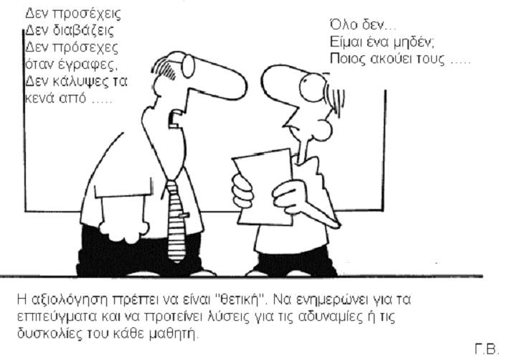
Αξιολόγηση πρακτικών στο πλαίσιο του προγράμματος
Παρουσίαση της αξιολόγησης πρακτικών μέσω ερωτηματολογίων
Παρουσίαση αποτελεσμάτων
Ανατροφοδότηση
Ανατροφοδότηση μετά την παρακολούθηση του προγράμματος
(after study visit)

Slide 10
Family Engagement.com
Ευχαριστώ για την προσοχή σας!
Α. Χαροκοπάκη
Εκπαιδευτικός ΠΕ78 (Κοινωνιολόγος)
acharokop@gmail.com

